Slide 1
CHÀO MỪNG CÁC EM ĐẾN VỚI BÀI HỌC HÔM NAY
  MĨ THUẬT 6
  Giáo viên: Ngô Thị Thu Huyền

Slide 2
NỘI DUNG BÀI HỌC
I. KHÁM PHÁ
II. SÁNG TAO: 1. Tìm ý tưởng sáng tạo
2. Thực hành
III. LUYỆN TẬP
IV. VẬN DỤNG

Slide 3
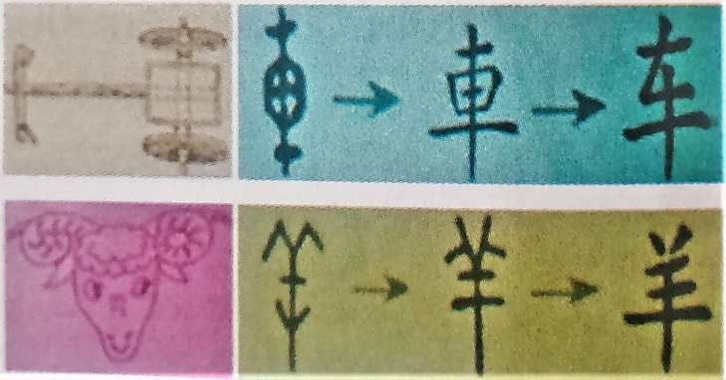
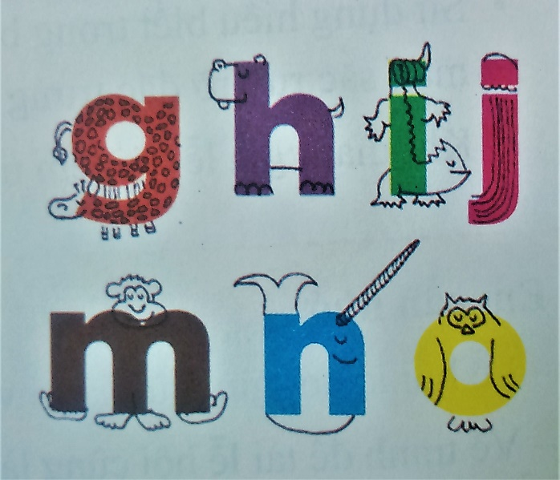
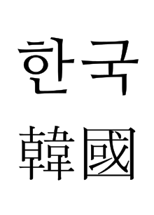
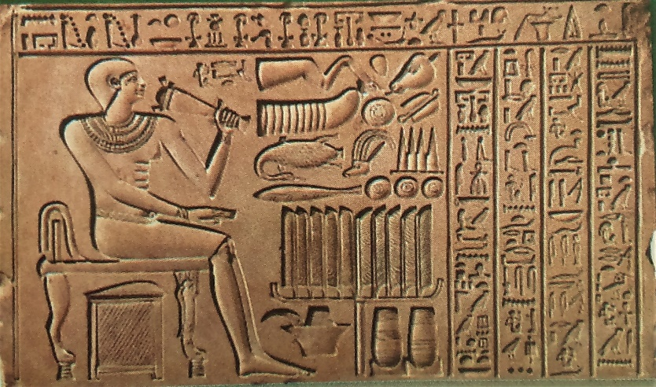
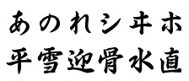
1
3
4
2
Trả lời câu hỏi:
5
? Chia sẻ về kiểu chữ tượng hình mà em biết?
? Đây là chữ viết của quốc gia nào?

Slide 4
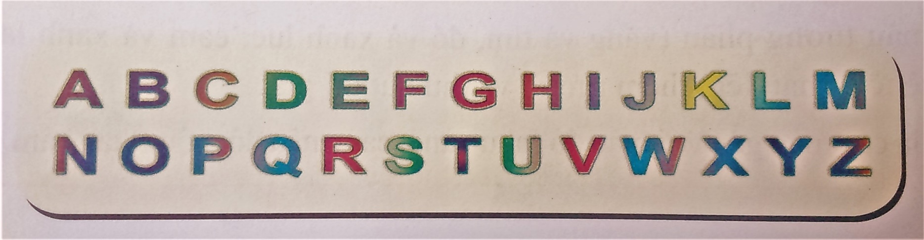
Hệ chữ cái La tinh được sử dụng phổ biến nhất trên thế giới

Slide 5

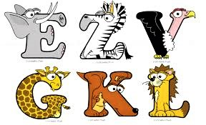
- Khi chưa có chữ viết, con người truyền thông điệp cho nhau bằng hình ảnh. Sau đó, dựa trên hình ảnh có thật, chữ tượng hình ra đời.
- Chữ tượng hình là chữ được tạo ra dựa trên hình thật được đơn giản và mô hình hoá.
- Tạo hình chữ có nhiều kiểu. Mỗi kiểu chữ đều có đặc điểm riêng biệt, ý nghĩ khác nhau để thể hiện nội dung cần diễn đạt như: kiểu chữ kết hợp hoạ tiết hoa, kiểu chữ sử dụng hoạ tiết động vật để tạo hình, kiểu chữ sử dụng đường cong, chữ sử dụng đường thẳng.
- Ngày nay rất phổ biến việc dùng hình ảnh thay cho chữ viết như các kí hiệu biển báo giao thông, cảnh báo nguy hiểm,...
- Có rất nhiều kiểu chữ khác nhau được các nhà thiết kế đồ hoạ tạo ra bằng phần mềm máy tính.

Slide 6
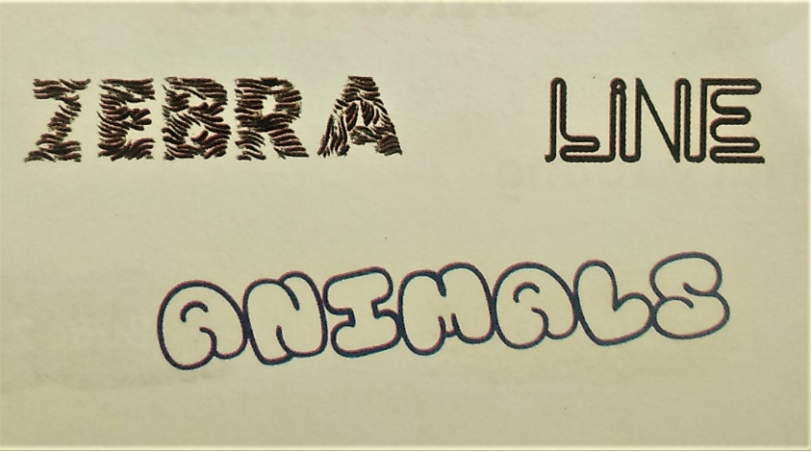
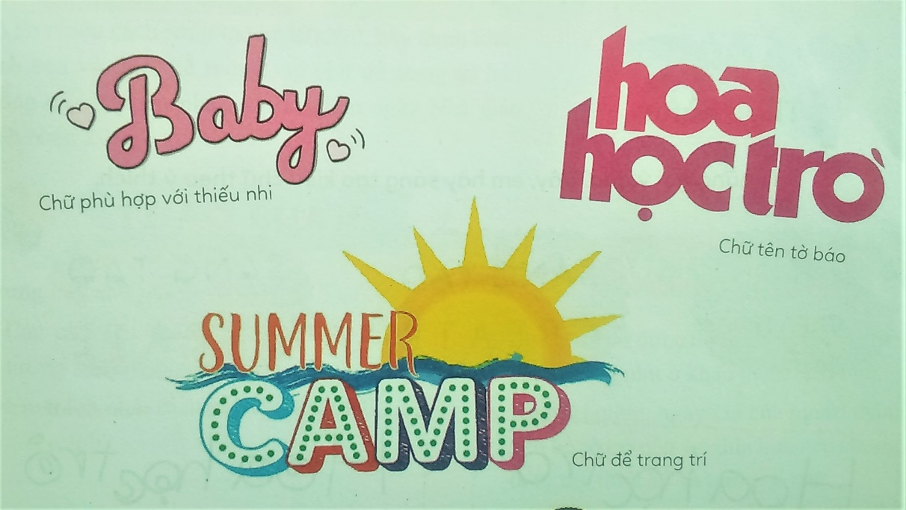
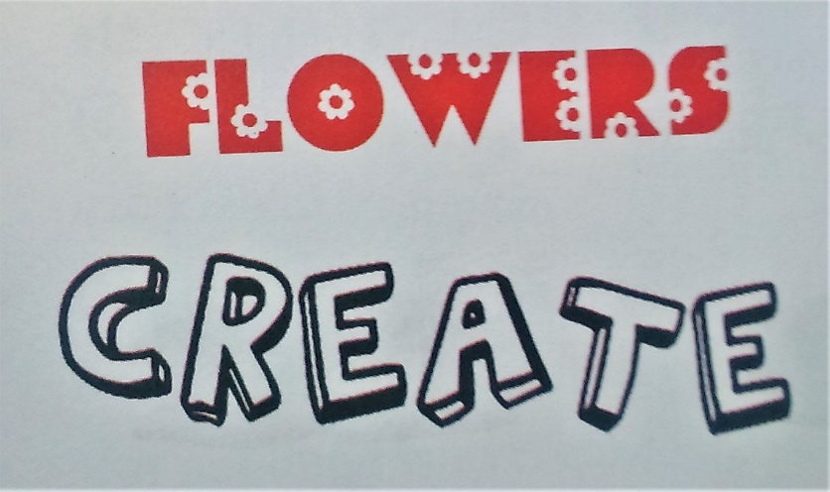
1
3
Trả lời câu hỏi:
2
? Trình bày suy nghĩ của em về cách tạo hình và ý nghĩa thông điệp của chữ?
? Theo em đâu là những yếu tố nổi bật thể hiện tính sáng tạo của các kiểu chữ?
? Em thích kiểu chữ nào?

Slide 7

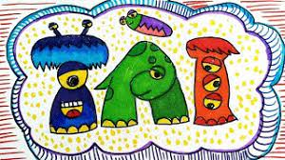
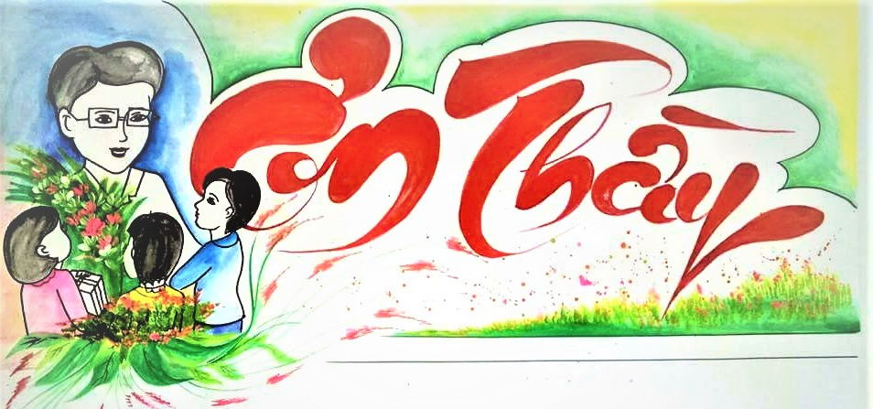
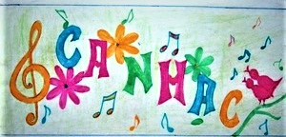

Một số kiểu chữ nghệ thuật quen thuộc trong cuộc sống

Slide 8
Tóm lại nội dung:
- Tạo hình chữ có nhiều kiểu. Mỗi kiểu chữ đều có đặc điểm riêng biệt, ý nghĩ khác nhau để thể hiện nội dung cần diễn đạt như: kiểu chữ kết hợp hoạ tiết hoa, kiểu chữ sử dụng hoạ tiết động vật để tạo hình, kiểu chữ sử dụng đường cong, chữ sử dụng đường thẳng.

Slide 9
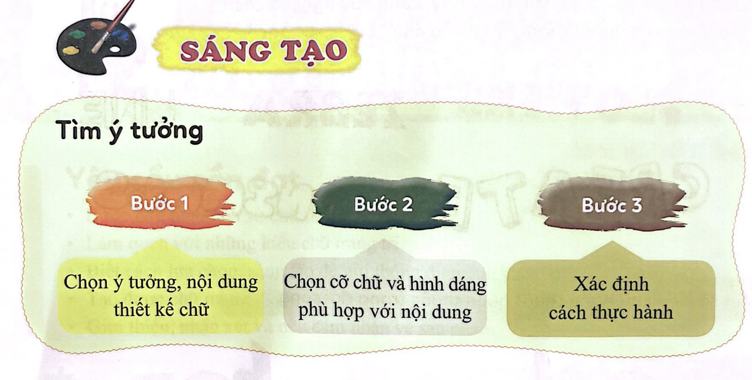

Slide 10
2. THỰC HÀNH
- Hãy bắt đầu bằng cách viết một nội dung chữ với kiểu chữ đơn giản.
- Nếu có sẵn đồ dùng học tập như bút, thước kẻ, em có thể xếp, ghép chúng lại thành các kiểu chữ sáng tạo.
- Các chữ cái giống nhau trong một câu, từ thì có thể tạo hình giống nhau nhưng thay đổi màu sắc.
- Với nội dung vui vẻ, em có thẻ sử dụng chữ có màu tươi sáng, rực rỡ.

Slide 11
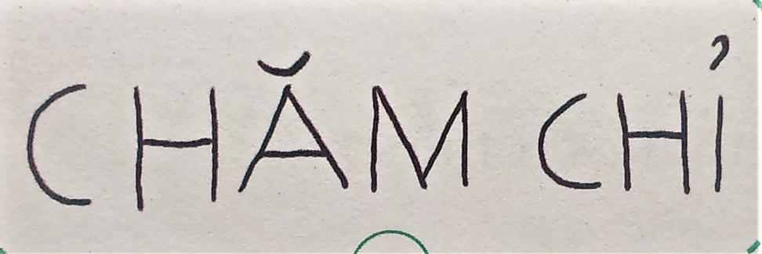
2. THỰC HÀNH
- Hãy bắt đầu bằng cách viết một nội dung chữ với kiểu chữ đơn giản.
- Nếu có sẵn đồ dùng học tập như bút, thước kẻ, em có thể xếp, ghép chúng lại thành các kiểu chữ sáng tạo.

Slide 12
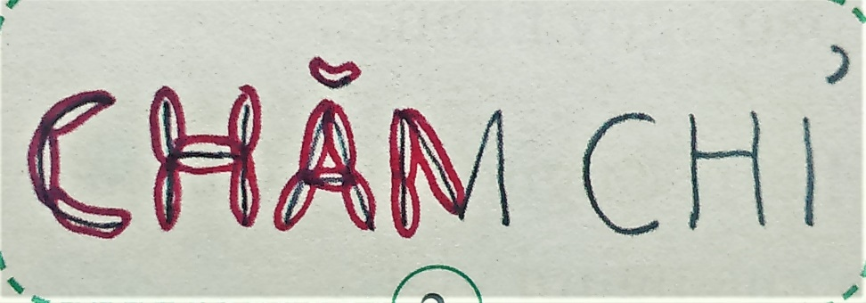
2. THỰC HÀNH
- Các chữ cái giống nhau trong một câu, từ thì có thể tạo hình giống nhau nhưng thay đổi màu sắc.

Slide 13
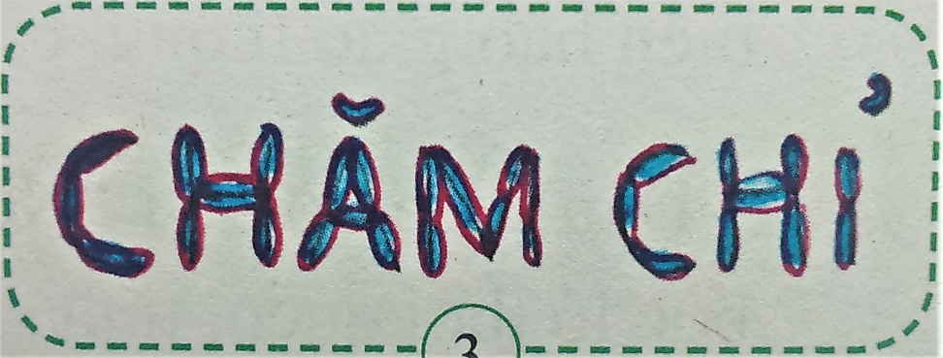
2. THỰC HÀNH
- Với nội dung vui vẻ, em có thể sử dụng chữ có màu tươi sáng, rực rỡ.

Slide 14
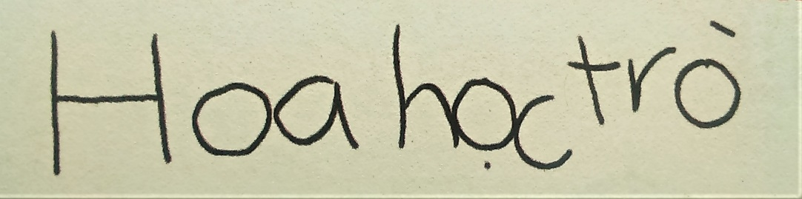
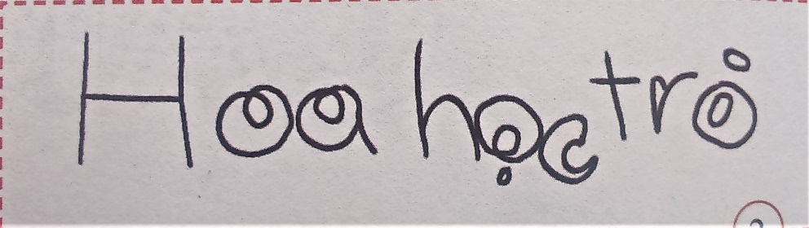
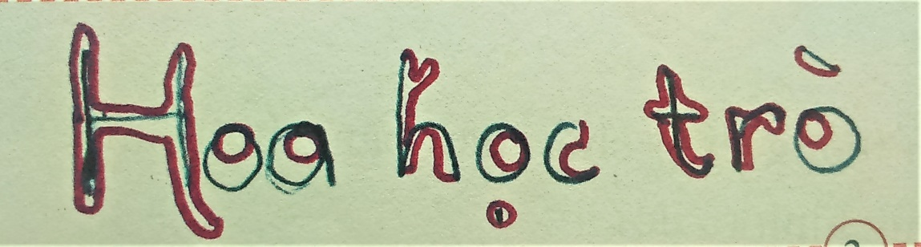
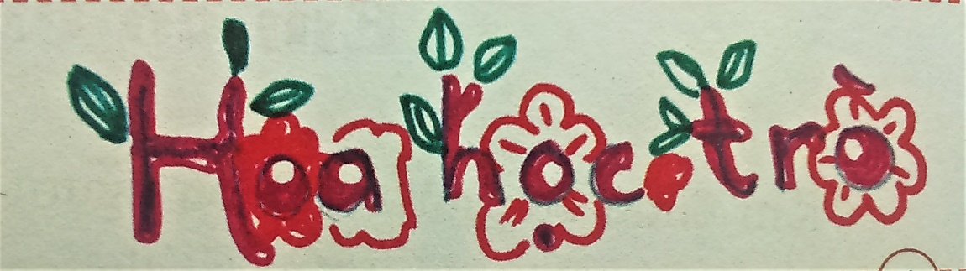
2. THỰC HÀNH

Slide 15

Clip minh họa thực hành

Slide 16

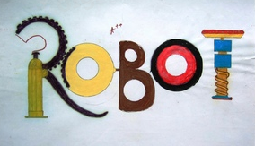
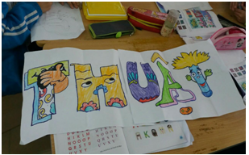
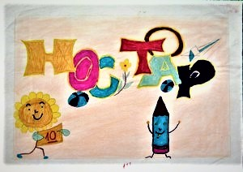
Một số kiểu chữ trang trí tham khảo.

Slide 17




III. LUYỆN TẬP
“Thiết kế một dòng chữ để trang trí báo tường của lớp nhân dịp kỉ niệm ngày 20/11 có sử dụng màu sắc vui tươi.”
(Kiểm tra giữa kì I)

Slide 18
THẢO LUẬN

Slide 19
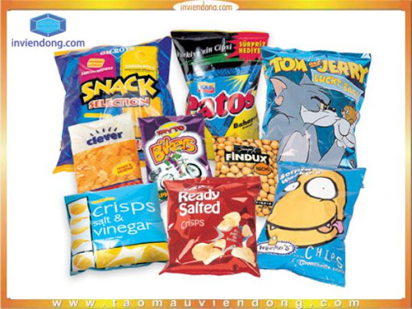
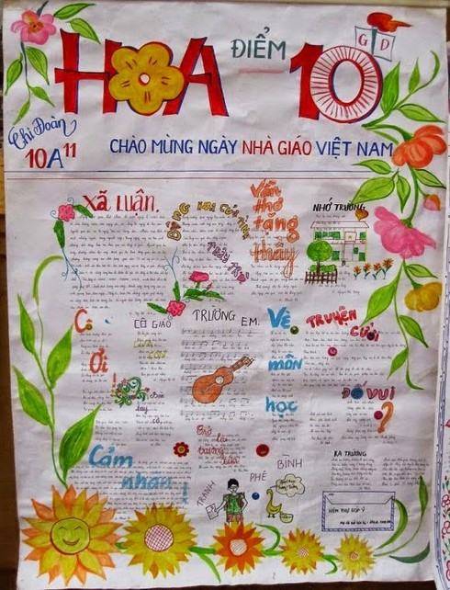
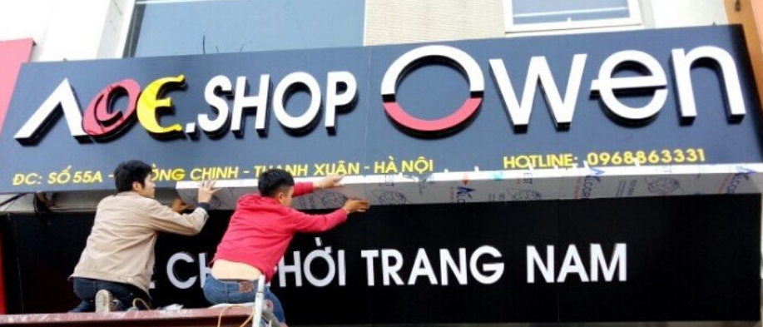
IV. VẬN DỤNG
Quan bài học này, các em có thể vận dụng kỹ năng sáng tạo của mình để tạo ra kiểu chữ trang trí: bảng tin của lớp, tên logo trường học, tên hộp quà, dịp sinh nhật bạn hay cho mình, tên cửa hiệu,…

Slide 20
Hệ thống kiến thức
- Từ xa xưa, chữ được tạo ra từ hình ảnh (chữ tượng hình).
- Ngày nay, có rất nhiều kiểu chữ khác nhau do các hoạ sĩ đồ họa thiết kế, sáng tạo ra.
- Chữ có thể trở thành hoạ tiết trang trí và biểu tượng.
- Chữ cần được thiết kế phù hợp với nội dung sử dụng.
- Chữ được thiết kế có thể tạo ra những cảm nhận khác nhau về nội dung. Nội dung nhẹ nhàng thì nét cần mềm mại, nội dung mạnh mẽ thì chữ cần khoẻ khoắn.

Slide 21
DẶN DÒ
- Các em hoàn thiện bài học và nộp bài KTGK I.
- Đọc và xem trước bài 13: “Thiết kế tạo dáng ô tô”.
- Chuẩn bị dụng cụ: Giấy, màu, hộp giấy, chai nhựa, lon bia,…

Slide 22
BÀI HỌC KẾT THÚC
Chúc các em học tốt!

